Slide 1


重庆大学 光电工程学院
图像信息处理实验室介绍
汇 报 人 ：黄 鸿
邮 箱：hhuang@cqu.edu.cn

Slide 2

汇报提纲
一
团队基本情况
二
重点研究工作
三
人才培养介绍

Slide 3
汇报提纲
一
团队基本情况
二
重点研究工作
三
人才培养介绍

Slide 4

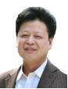
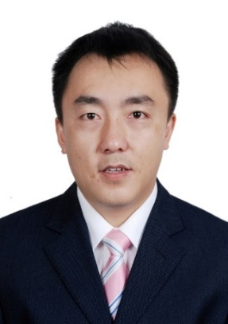

团队基本情况：研究团队成员组成
图像信息处理研究室成立于2009年，现有教授1名，副教授3名和1名主任医师、2名主治医师；博士、硕士研究生近20名。承担国家、省部级科研项目20余项，发表论文200余篇，获权国家发明专利15项，研究成果获省部级奖项2项。
黄鸿 教授
博士生导师
刘嘉敏 副教授
硕士生导师
潘银松 副教授
硕士生导师
张久权
主任医师
硕士生导师
杨露
副主任医师
杨利平 副教授
硕士生导师

Slide 5
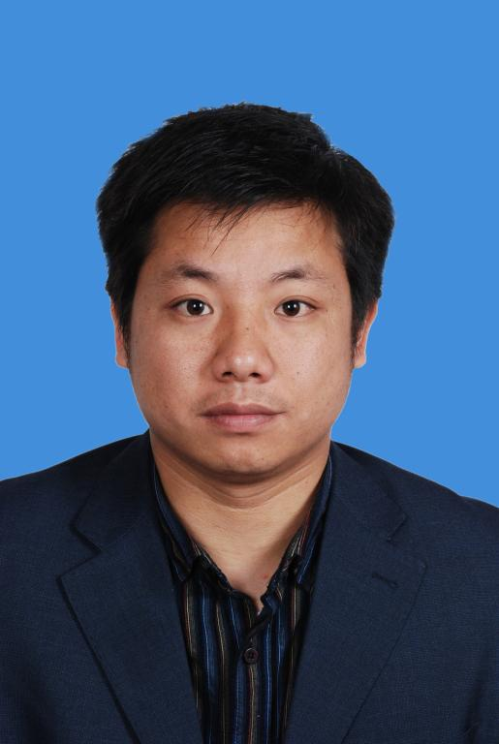
团队基本情况：研究成员组成
团队负责人概况
黄鸿，教授，博士生导师
图像信息处理研究室负责人
重庆大学测控技术与仪器系主任
主要从事遥感影像获取及智能化处理、医学图像处理与分析、视频跟踪识别处理、分析仪器研制等方面研究。
主持/参与国家自然科学基金、国家重点研发计划、中国工程院重大咨询项目、重庆市重点产业共性关键技术创新专项重大研发项目等30余项，发表国内外SCI和EI等高水平论文五十余篇。
国家自然科学基金委评审专家，重庆市、河北省及武汉市科技项目评审专家，河北省科技奖励评审专家，重庆市人民防空特聘专家，中国科技部与欧洲空间局合作“龙计划”组委会委员，Frontiers in Oncology 期刊副主编。
曾获中国机械工业科技进步二等奖、重庆市优秀博士论文指导教师、全国成像光谱对地观测大会最佳报告、重庆大学十佳优秀青年教师等奖项。

Slide 6
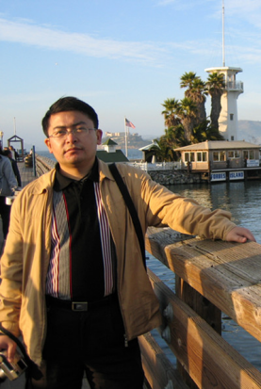
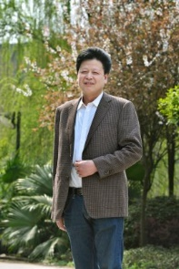

团队基本情况：研究成员组成
教师成员概况
刘嘉敏，副教授，硕士生导师
光电工程学院副院长
主要从事遥感图像智能化处理、视频跟踪识别、分析仪器研制等方面研究。近年来主持国家及重庆市等科技项目12项。
潘银松，副教授，硕士生导师
主要从事半导体光电集成器件及集成化芯片系统技术、传感技术及系统和信息获取及处理技术的研究工作。在国内外刊物上发表论文十余篇，申请并授权多项发明专利和实用新型专利。
杨利平，副教授，硕士生导师
主要从事声音信号处理、异常声音检测与识别以及基于深度学习的复杂场景人脸图像识别、图像质量评价与分类研究。在国内外期刊和会议上发表论文15篇，获得声音识别国际比赛一等奖。

Slide 7
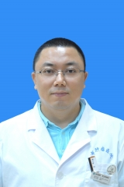
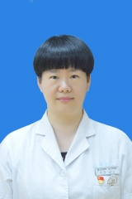
团队基本情况：研究成员组成
教师成员概况
张久权，副教授，主任医师，硕士生导师
重庆大学附属肿瘤医院影像科主任
长期工作在影像诊断第一线，擅长神经系统影像诊断。主要从事功能神经影像学和肿瘤影像学研究。
主持或者参与国家及省部级课题十余项，以第一作者或通讯作者发表SCI论文43篇。2013年获得重庆市科技进步奖二等奖一项。
重庆市中西医结合医学影像学组副主任委员、重庆市医学会放射医学专业委员会第六届委员会胸心学组副组长。
杨露，副主任医师
重庆大学附属肿瘤医院影像副科主任
主要从事腹部CT和MRI肿瘤影像诊断分析研究。

Slide 8
团队基本情况：研究成员组成
学生成员概况
 | 博士研究生 | 研究方向 | 年级
1 | 段宇乐 | 高光谱遥感影像特征提取研究 | 博五
2 | 李政英 | 高光谱图像降维及分类研究 | 博三
3 | 徐科杰 | 高分辨率遥感影像场景分类 | 博四
4 | 蒲春宇 | 基于深度学习的高光谱遥感地物识别 | 博二
5 | 李远 | 胸部CT影像肺部鳞腺癌分类 | 博三
6 | 吴若愚 | 胸部CT影像良恶性肿瘤识别 | 博二
7 | 汤一明 | 多模态视频目标识别追踪 | 博四
硕士研究生
研一 | 研二 | 研三
5 人 | 6 人 | 5人

Slide 9
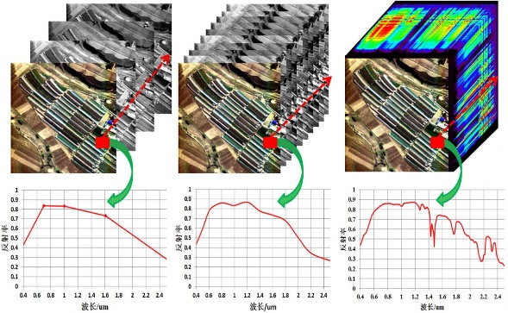
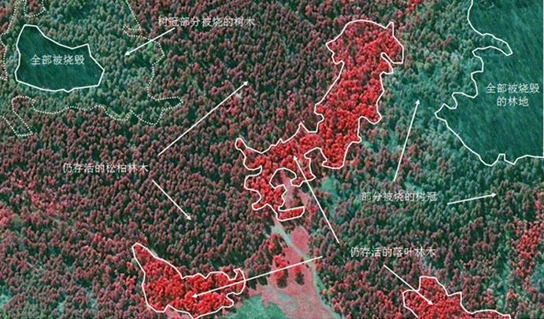
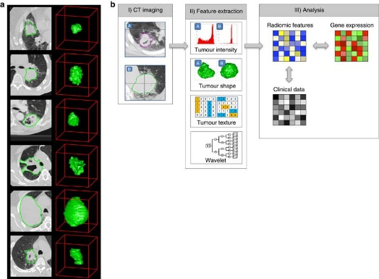
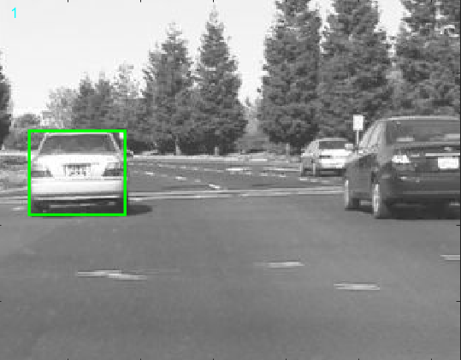
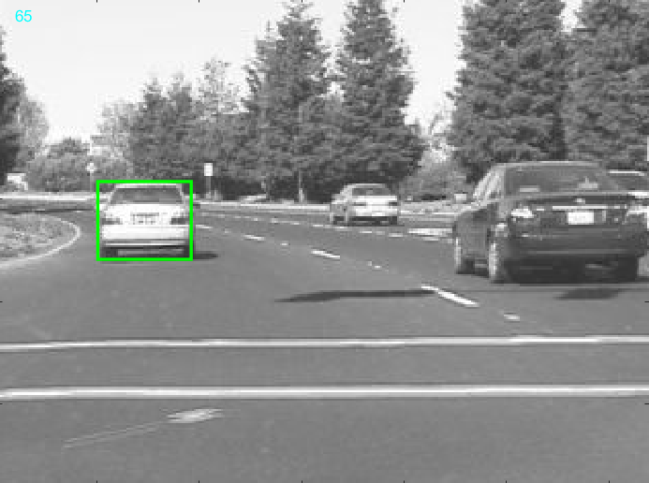
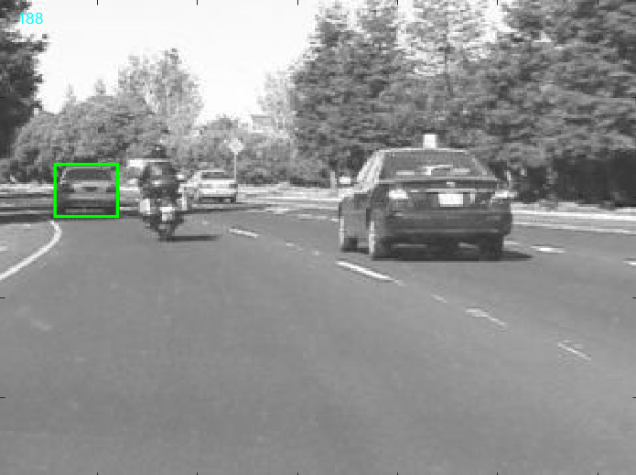
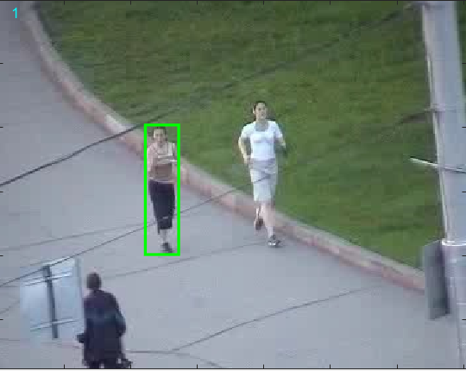
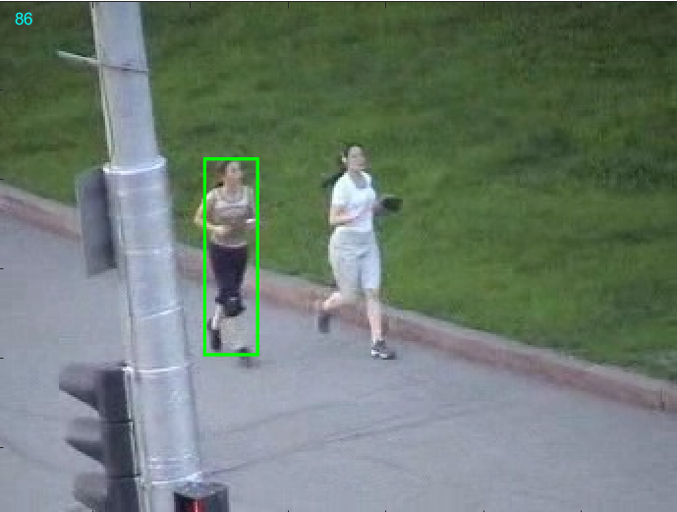
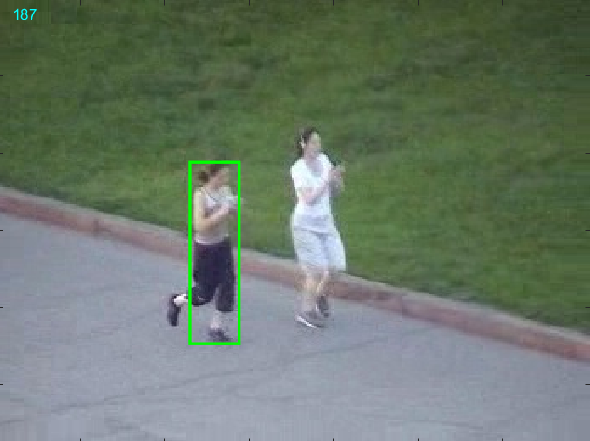
团队基本情况：研究方向及领域
研究方向定位
图像信息处理研究室以图像处理与模式识别为研究核心，重点研究流形学习、稀疏表示和深度学习等人工智能前沿理论，并以此为理论基础分别开展高光谱/高分辨率遥感影像处理分析、医学影像智能分析及大数据视频目标追踪研究。
遥感影
像处理
高光谱遥感影像处理分析
高分辨率遥感影像处理分析
图像处理与模式识别
医学图
像处理
视频目
标追踪
医学影像智能分析
大数据视频目标识别与跟踪

Slide 10
团队基本情况：研究方向及领域
四大研究方向主要科研任务
高光谱遥感
图像处理
针对高光谱遥感图像的高维光谱特性开展非线性特征提取算法设计、低维特征空间嵌入模型以及地物精细分类模型构建等研究
高分辨率遥感图像处理
以大场景、多时项高分辨率遥感图像为研究对象开展大尺度遥感图像拼接矫正预处理及地物目标识别和场景分类等研究
医学图像
智能处理
重点开展医学大数据分析、医学影像辅助诊断软件开发以及基于深度学习的影像组学癌症预测模型构建等研究
视频目标
识别追踪
针对视频图像数据开展不同场景下运动目标的空间、时间多维特征信息分析，基于深度学习理论进行运动目标检测及跟踪模型构建等研究

Slide 11
汇报提纲
一
团队基本情况
二
主要研究工作
三
人才培养介绍

Slide 12
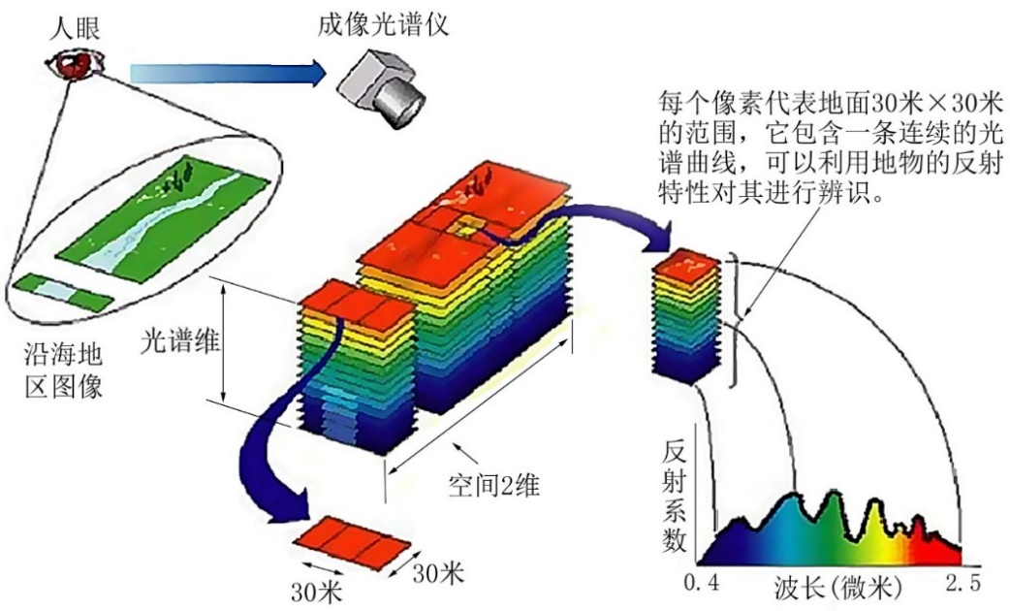
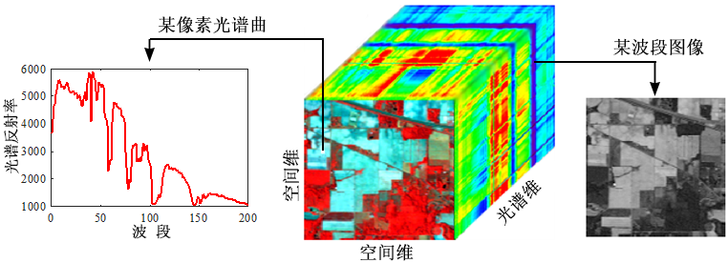



主要研究工作：高光谱遥感图像智能化处理
高光谱遥感成像机理及研究背景
高光谱遥感影像处理：
高光谱遥感又称为成像光谱遥感，其图像是由高光谱成像仪获取，光谱覆盖范围从可见光到短波红外光，各波段范围十分狭窄，且波段间呈连续分布，光谱分辨率可达 10nm 数量级。由于不同地物对各波段的电磁波表现出不同的特性，其光谱曲线具有明显的差异，可通过图像中各像素的光谱来辨识地物类别。

Slide 13
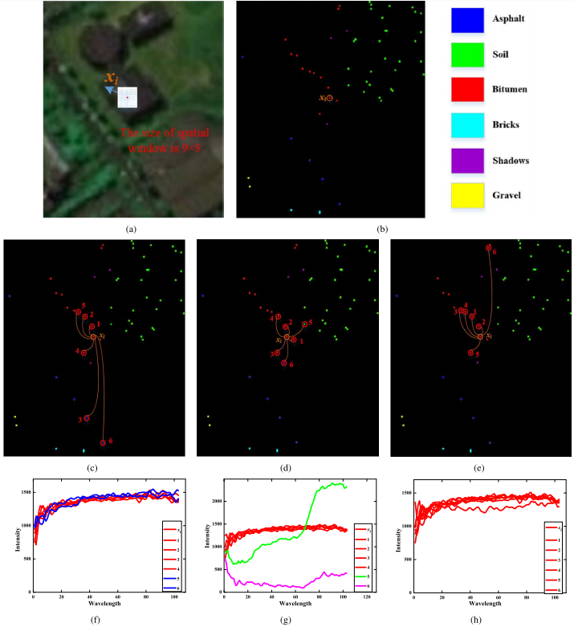
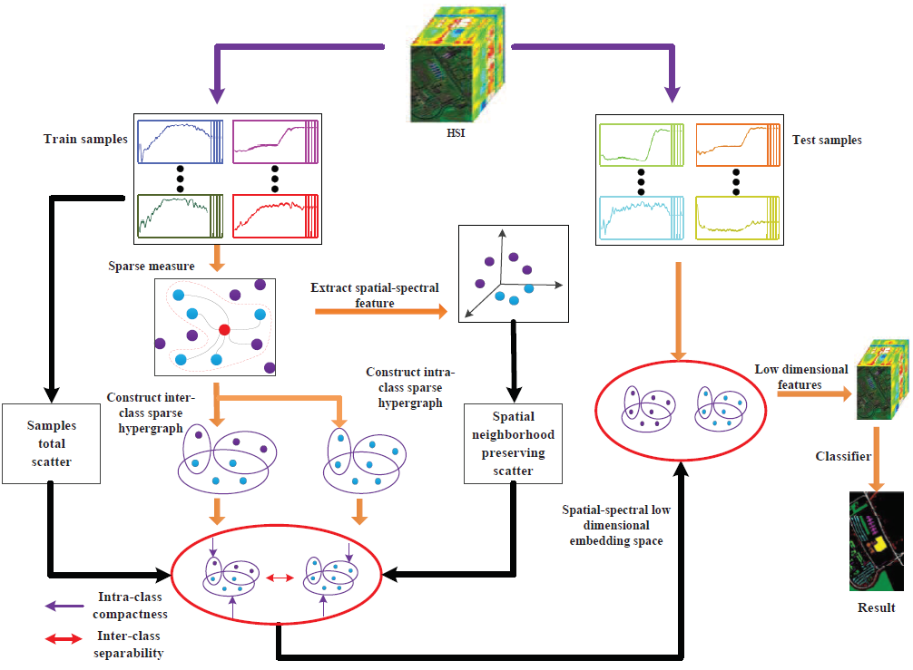
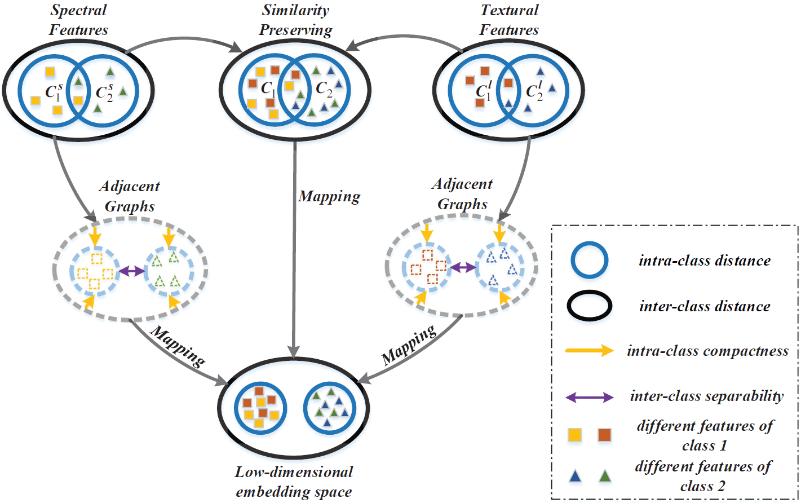
主要研究工作：高光谱遥感图像智能化处理
高光谱遥感智能化处理研究路线
理论研究路线：针对我国智能遥感探测与精准地物检测领域的应用需求，团队以“高光谱数据内蕴变量的发现与表达”、“高光谱图像空-谱联合多流形学习”及“基于深度学习的高光谱图像特征挖掘及分类模型”三个方面为研究体系，联合光谱和空间信息探索了高光谱影像的空谱相关性及多元几何结构关系，建立面向高光谱遥感影像地物识别的特征学习及精确分类模型。研究的方法和结果可为城市规划土地用地、协调城市发展空间和改善区域生态环境提供要的理论依据和技术手段。

Slide 14
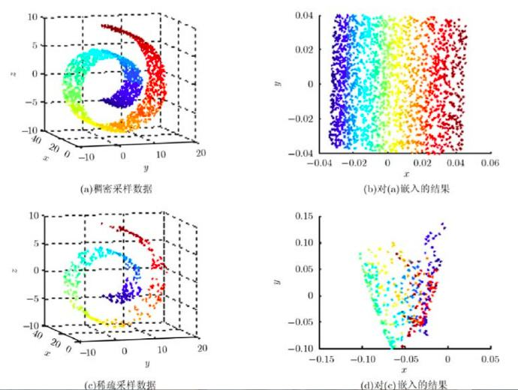
主要研究工作：高光谱遥感图像智能化处理
高光谱数据内蕴变量的发现与表达
高光谱图像属于复杂高维复杂非线性数据，通过利用流形学习理论，可揭示揭示高维数据空间中的低维流形内蕴特性，提取高光谱低维本征特征。
(该研究方向获得国家自然科学基金(面上项目)、国家自然科学基金(青年项目)支持）

Slide 15
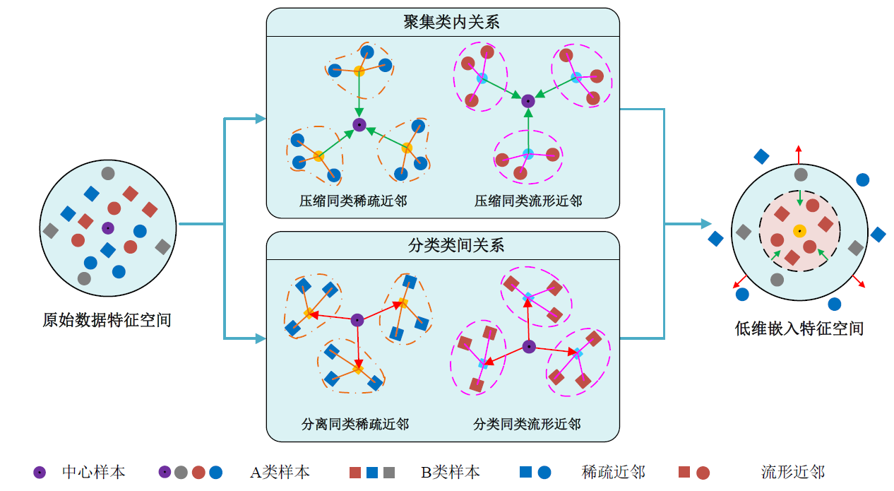
代表性工作：高光谱遥感图像智能化处理
高光谱数据内蕴变量的发现与表达
根据样本局部流形相似性构建局部流形稀疏表示模型，并利用稀疏表示系数和局部流形构建的图嵌入框架，在嵌入过程中增大类间距离，缩小类内距离，并同时保持局部稀疏和流形结构，提取低维嵌入特征，提升数据可分性。
[1] Yule Duan, Hong Huang*, et al. Local Manifold-Based Sparse Discriminant Learning for Feature Extraction of Hyperspectral Image [J]. IEEE Transactions on Cybernetics, 2020. DOI:10.1109/TCYB.2020.2977461. (中科院SCI一区Top, IF: 11.078)
[1] Yule Duan, Hong Huang*, et al. Local Constraint-Based Sparse Manifold Hypergraph Learning for Dimensionality Reduction of Hyperspectral Image [J]. IEEE Transactions on Geoscience and Remote Sensing, 2020. DOI:10.1109/TGRS.2020.2995709. (中科院SCI二区Top, IF: 5.850)

Slide 16
代表性工作：高光谱遥感图像智能化处理
高光谱数据内蕴变量的发现与表达
高光谱图像样本间不只存在点对点相关性，同时样本集合间也存在多元关系。针对此问题，提出揭示稀疏和流形相似性的局部约束稀疏编码模型，并依据编码构建判别超图揭示高光谱图像多元判别相关性。
[1] Yule Duan, Hong Huang*, et al. Local Constraint-Based Sparse Manifold Hypergraph Learning for Dimensionality Reduction of Hyperspectral Image [J]. IEEE Transactions on Geoscience and Remote Sensing, 2020. DOI:10.1109/TGRS.2020.2995709. (中科院SCI二区Top, IF: 5.850)
[2] Hong Huang*, Yule Duan, et al. Spatial-spectral local discriminant projection for dimensionality reduction of hyperspectral image [J]. ISPRS Journal of Photogrammetry and Remote Sensing, 2019, 156: 77-93. (中科院SCI一区Top, IF: 7.319)

Slide 17
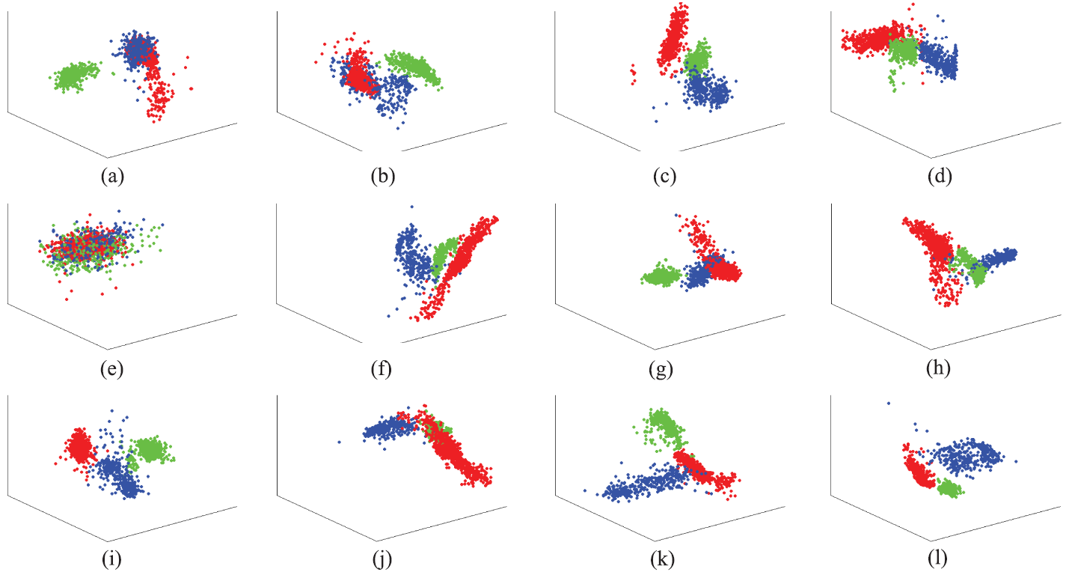
代表性工作：高光谱遥感图像智能化处理
高光谱数据内蕴变量的发现与表达
同类数据更加聚集，非同类更加分散！
不同算法的三维特征嵌入图. (a) PCA. (b) NPE. (c) LPP. (d) LGSFA. (e) SPP. (f) DLSP. (g) SLGDA. (h) LGDA. (i) SDME. (j) MSME. (k) DHLP. (l) LC-SMHL（所提算法）.

Slide 18
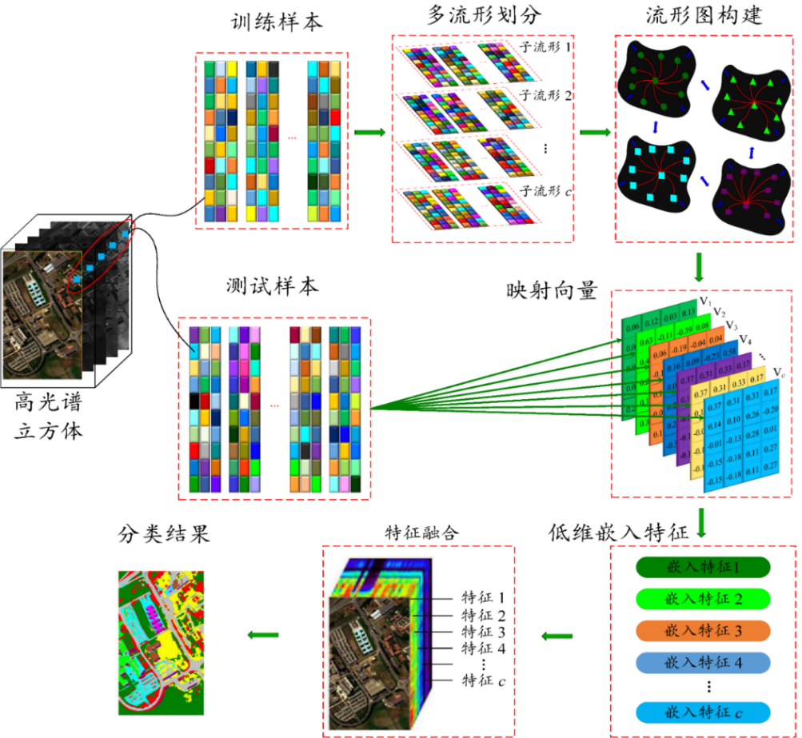
代表性工作：高光谱遥感图像智能化处理
高光谱图像空-谱联合多流形学习
高光谱图像中不同地物通常位于不同的子流形上，表现出复杂的多流形特点，提出多流形局部图保持分析算法，以揭示高光谱的多流形结构。
[1] Huang Hong*, Shi Guangyao, et.al. Dimensionality Reduction of Hyperspectral Imagery Based on Spatial-spectral Manifold Learning[J]. IEEE Transactions on Cybernetics, 2020, 50(6): 2604-2616. (中科院 SCI一区Top，IF: 10.387)
[2] Shi Guangyao, Huang Hong*,et.al. Multi-manifold Locality Graph Preserving Analysis for Hyperspectral Image Classification[J]. Neurocomputing, 2020, 338(7): 45-59. (中科院 SCI二区，IF: 4.072)

Slide 19
代表性工作：高光谱遥感图像智能化处理
高光谱图像空-谱联合多流形学习
高光谱图像不仅在光谱域存在多流形结构，在空间域也存在多流形结构，即同一局部空间区域内的样本通常具有相似的非线性流形结构。基于此，提出了一种空-谱多流形鉴别分析算法。该方法将样本数据划分为不同的子集，每个子集均看作一个子流形；然后同时构造一个空间域流形内图和一个空间域流形间图，以表征流形内数据的聚集性和流形间数据的分离性。
[1] Shi Guangyao, Huang Hong, Liu Jiamin, Li Zhengying, Wang Lihua. Spatial-Spectral Multiple Manifold Discriminant Analysis for Dimensionality Reduction of Hyperspectral Imagery[J]. Remote Sensing, 2019, 11(20): 2414. (中科院 SCI二区TOP, IF： 4.118)
[4] Shi Guangyao, Huang Hong, Wang Lihua. Unsupervised Dimensionality Reduction for Hyperspectral Imagery via Local Geometric Structure Feature Learning[J]. IEEE Geoscience and Remote Sensing Letters, pp. 1-5, 2019, Doi: 10.1109/LGRS.2019.2944970. (中科院 SCI 二区，IF: 3.534)

Slide 20

代表性工作：高光谱遥感图像智能化处理
高光谱图像空-谱联合多流形学习
多特征流形鉴别分析(MFMDA)：通过图嵌入提出了多特征流形鉴别分析方法，在低维嵌入空间提取空-谱融合特征，揭示高光谱数据的流形结构。
[1] Hong Huang, Zhengying Li, Yinsong Pan. Multi-Feature Manifold Discriminant Analysis for Hyperspectral Image Classification. Remote Sensing 2019, 11(6), 651.

Slide 21
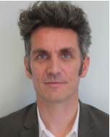
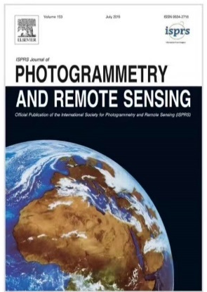
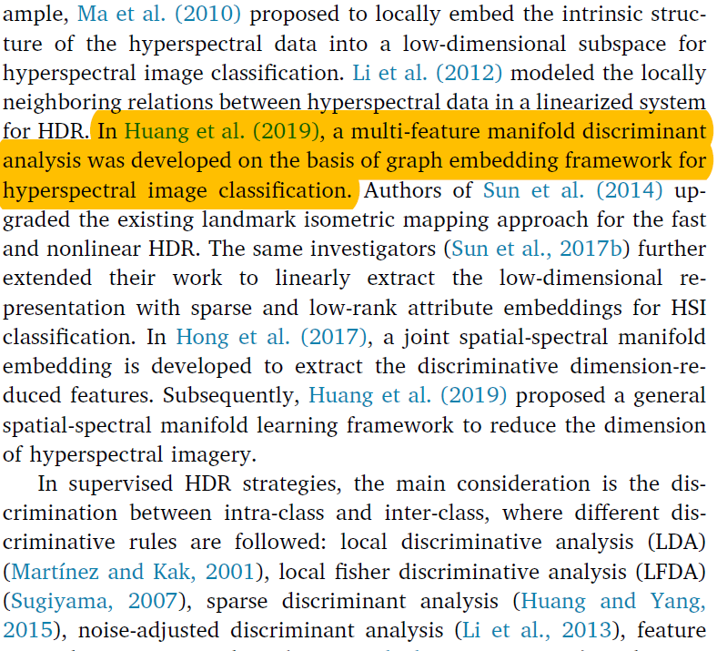
代表性工作：高光谱遥感图像智能化处理
高光谱图像空-谱联合多流形学习
国际评价
IEEE TGRS, IEEE TIP, Proceeding of the IEEE等期刊副主编, IEEE Fellow, 法国格勒诺布尔国立研究院 Jocelyn Chanussot 教授在权威期刊 ISPRS J. Photogramm. Remote Sens. 上发表文章肯定了该项工作。
Huang, H., Li, Z., Pan, Y., 2019. Multi-feature manifold discriminant analysis for hyperspectral image classification. Remote Sens. 11 (6), 651.
In Huang et al. (2019), a multi-feature manifold discriminant analysis was developed on the basis of graph embedding framework for hyperspectral image classification.
在图嵌入框架基础上，开发了多特征流形判别分析模型，很好的结合了特征融合及维数约简。

Slide 22
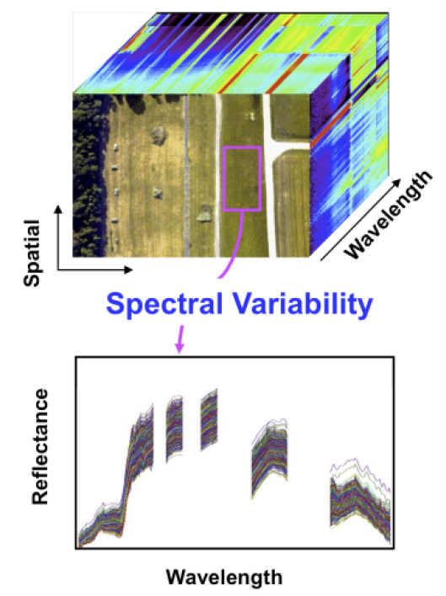
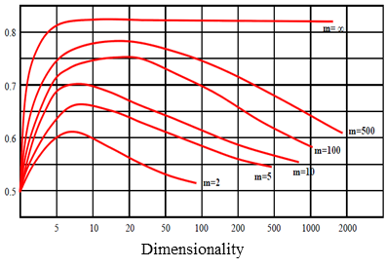
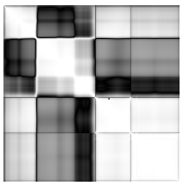
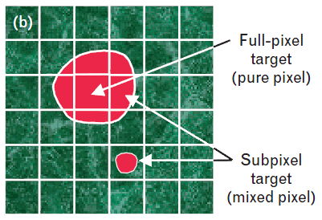
代表性工作：高光谱遥感图像智能化处理
高光谱图像深度特征挖掘及分类
面临挑战：卷积神经网络能够依靠其深层非线性结构从输入高光谱数据中提取抽象鉴别特征，但数据的高复杂性、信息的冗余和对特征的低效描述仍然是当前高光谱图像分类领域的面临的主要挑战。为提高卷积神经网络的表征能力、解决数据的高维度与有限的标记样本之间不平衡的问题并且缓解，本课题将所设计的模型与注意力机制结合，通过对提取到的特征进行更详细的过滤自适应地学习数据中最具代表性的部分。
维
数
灾
难
像
元
混
合
光谱差异
波段间相关系数

Slide 23
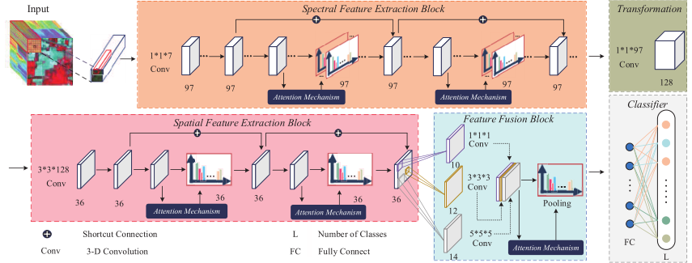
代表性工作：高光谱遥感图像智能化处理
高光谱图像深度特征挖掘及分类
考虑高光谱图像各光谱波段之间的非线性相关性，本课题使用注意力机制重建光谱波段的重要性。
缓解过拟合现象
降低计算复杂度
提高分类性能
注意力
模块
ARCNN
光谱特征提取
连续提取光谱和空间深度鉴别特征。
残差结构使较高层中的梯度快速传播回较低层，促进和规范模型训练过程。
融合多尺度特征让模型更具泛化能力。
特征提取
模块
空间特征提取

Slide 24
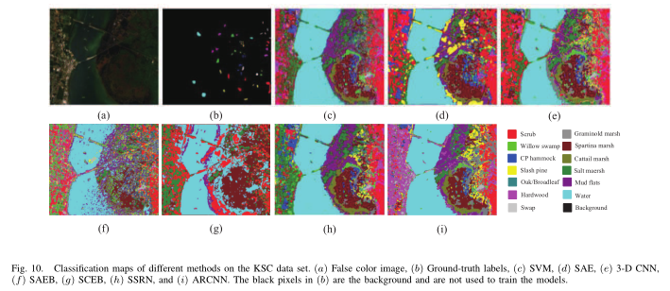
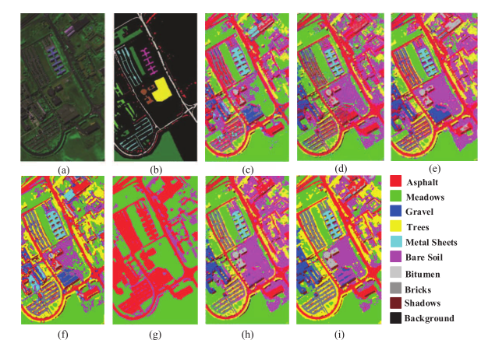
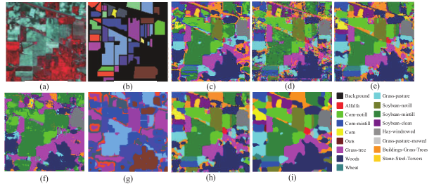
代表性工作：高光谱遥感图像智能化处理
高光谱图像深度特征挖掘及分类
[1] Huang et al. Adaptive Residual Convolutional Neural Network for Hyperspectral Image Classification, IEEE JSTARS, 2020, 13: 2520-2531.

Slide 25
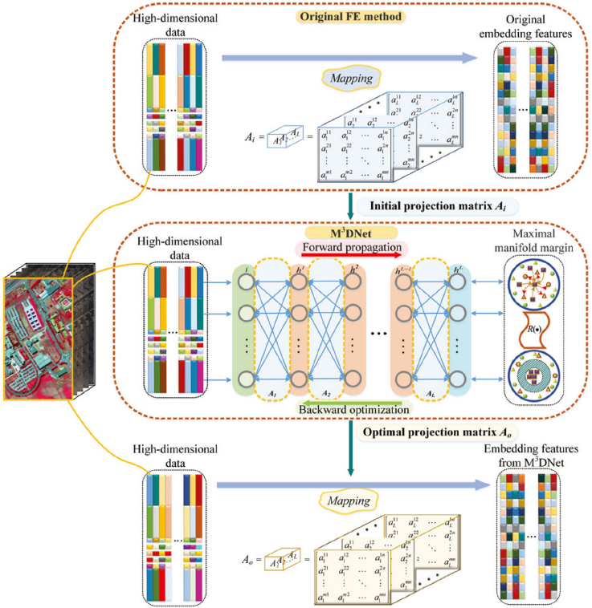
代表性工作：高光谱遥感图像智能化处理
高光谱图像深度特征挖掘及分类
研究思路——如何利用对数据局部几何关系的探索来优化现有的特征提取模型？
针对深度学习方法未能与高光谱数据类型匹配的问题，提出了一种基于流形的最大化阈值判别网络。
[1] Zhengying Li, Hong Huang*, Yuan Li, Yinsong Pan. M³DNet: A manifold-based discriminant feature learning network for hyperspectral imagery. Expert Systems with Applications 2020, 114, 113089. (SCI 2区TOP期刊),

Slide 26
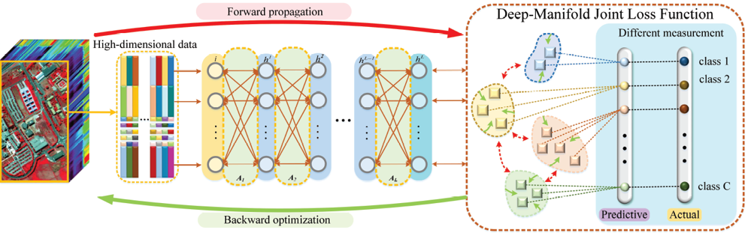
代表性工作：高光谱遥感图像智能化处理
高光谱图像深度特征挖掘及分类
研究思路——如何结合深度学习和流形学习各自的优势构建新的深度学习模型？
深度局部保持神经网络(DLPNet)：针对深度学习方法未能很好地研究高光谱影像的内蕴流形结构，提出了一种基于图的深度学习模型，称为深度局部保持神经网络。
[1] Zhengying Li, Hong Huang*, Yule Duan, Guangyao Shi. DLPNet: A deep manifold network for feature extraction of hyperspectral imagery. Neural Networks 2020, 129, 7-18. (中科院一区Top),

Slide 27
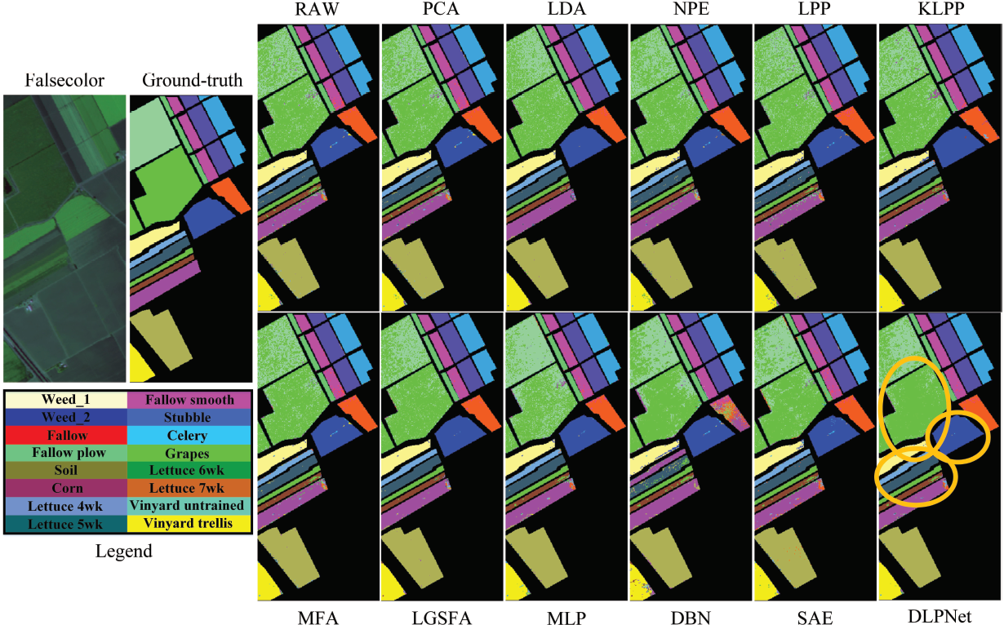
代表性工作：高光谱遥感图像智能化处理
高光谱图像深度特征挖掘及分类
实验结果：自适应优化投影矩阵增强了特征可分性
RAW(87.54%);
PCA(87.54%);
LDA(88.85%);
NPE(87.37%);
LPP(87.30%);
KLPP(88.61%);
MFA(88.60%);
LGSFA(90.21%);
MLP(90.25%);
DBN(88.82%);
SAE(90.36%);
DLPNet(91.34%).
DLPNet产生了更平滑的图像和更多的同质区域！

Slide 28
代表性工作：高光谱遥感图像智能化处理
主持和参与该领域科研项目20余项(主持项目如下：)
序号 | 起止时间 | 项目名称 | 项目来源 | 额度(万元)
1 | 2020-2024 |  | 国家自然科学基金(面上项目) | 55
2 | 2014-2017 | 基于稀疏多流形学习的高光谱遥感图像分类 | 国家自然科学基金(面上项目) | 75
3 | 2013-2014 | 多流形半监督学习及其在高光谱遥感影像分类中的应用 | 国家自然科学基金(青年项目) | 25
4 | 2013-2015 | 稀疏多流形学习及其在高光谱遥感影像分类中的应用 | 重庆市人力资源和社会保障局 | 28
5 | 2018-2021 | 无人机高光谱遥感低秩多流形空-谱特征提取与山地城市用地分类 | 重庆市科学术委员会 | 10
6 | 2013-2015 | 基于光谱分析的气体、水质监测技术研究 | 重庆市科学技术委员会 | 15
7 | 2012-2015 | 固定翼无人机飞行控制系统研制 | 重庆市国土房管科技计划项目 | 28
8 | 2013-2017 | 融合多流形学习和稀疏感知的高光谱遥感影像分类方法研究 | 重庆市科学技术委员会 | 5

Slide 29
代表性工作：高光谱遥感图像智能化处理
申请并授权的该领域专利项目：
序号 | 授权时间 | 专利名称 | 专利号 | 授权情况
1 | 2020 | 基于特征融合的无人机低空遥感影像地貌分类方法 | ZL201710457593.4中国 | 已授权
2 | 2017 | 一种稀疏自适应半监督多流形学习的高光谱影像分类方法 | ZL201510197492.2中国 | 已授权
3 | 2017 | 基于民用小型无人机的飞行控制器 | ZL201410799775.X中国 | 已授权
4 | 2017 | 基于小型无人机导航的滑模控制方法 | ZL201410793896.3中国 | 已授权
5 | 2016 | 基于稀疏保持流形嵌入的高光谱遥感影像分类方法 | ZL201410024004.3中国 | 已授权
6 | 2016 | 基于半监督稀疏鉴别嵌入的高光谱遥感影像分类方法 | ZL201310635210.3中国 | 已授权
7 | 2016 | 基于多流形学习的气体浓度反演方法 | ZL201410190563.1中国 | 已授权
8 | 2013 | 基于半监督流形学习的多光谱遥感数据土地利用分类方法 | ZL201110034276.8中国 | 已授权

Slide 30
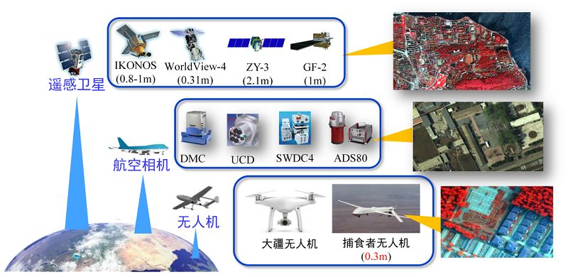
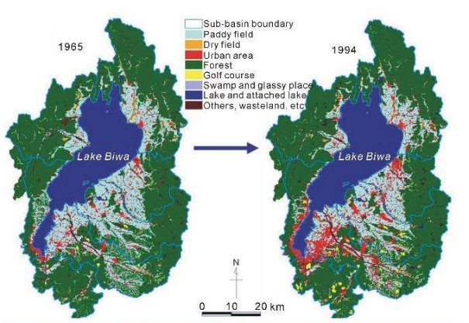
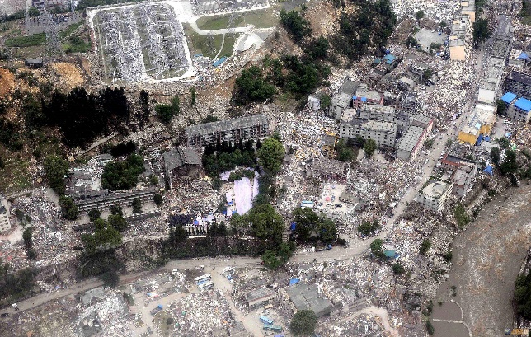
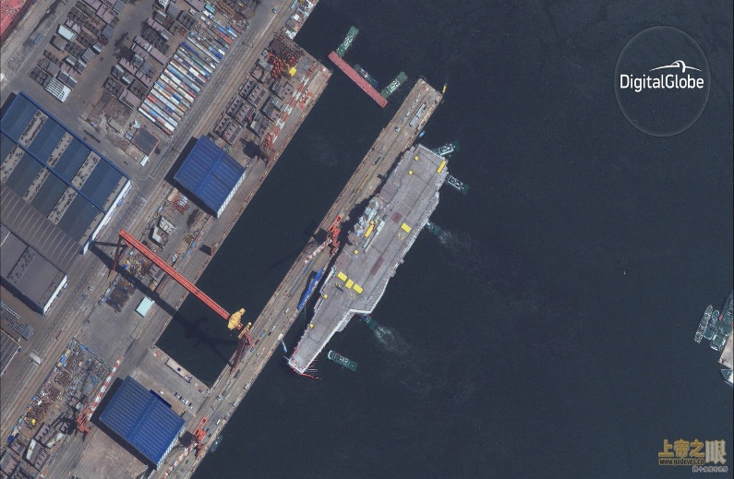
主要研究工作：高分辨率遥感图像场景分类
高分辨率遥感研究背景
高分辨率遥感影像：随着航空航天技术的不断发展，遥感影像获取的实现了跨越式发展。目前，通过卫星及无人机平台采集的亚米级高分辨率遥感图像已经为土地资源规划利用、公共安全监测等领域提供信息服务和数据支撑。相比于中低分辨率遥感图像，高分辨率遥感图像包含丰富而详尽的地物信息，可反映出准确的地物类型及其空间分布，有助于提高地物目标的检测与识别能力。

Slide 31
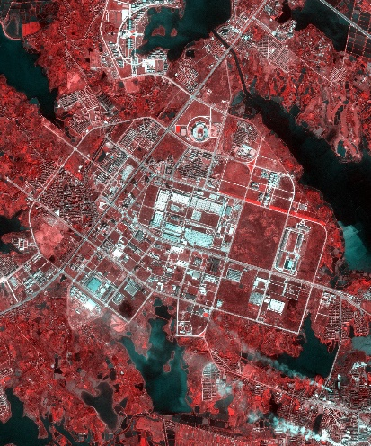
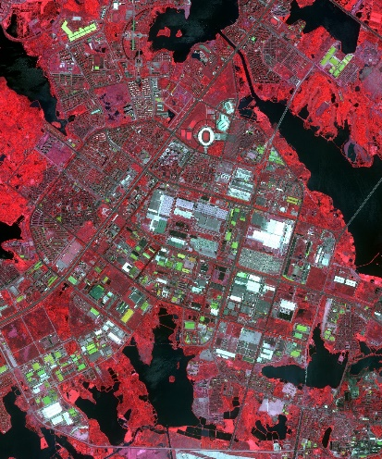
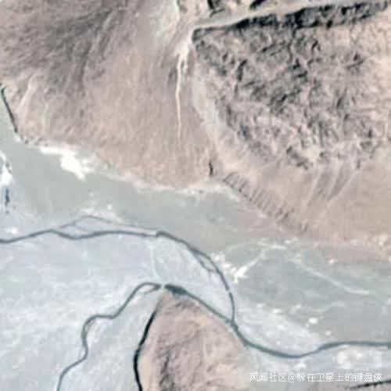
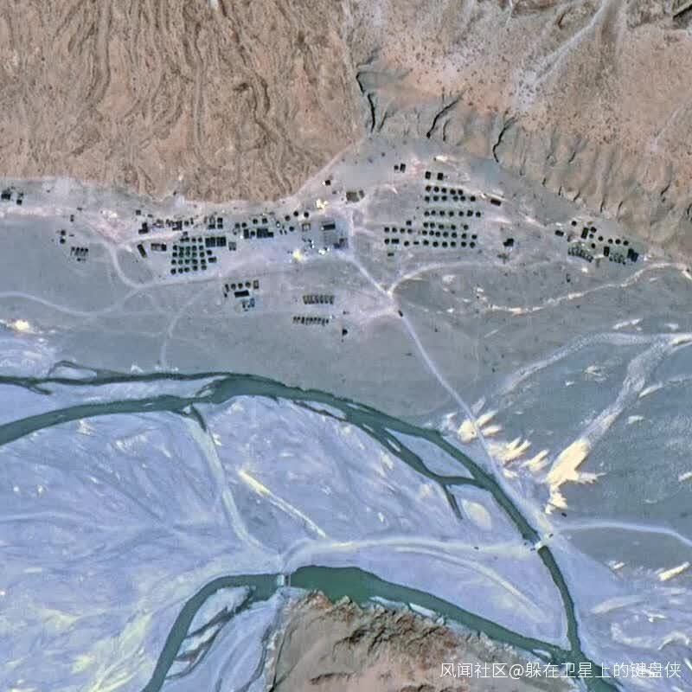
主要研究工作：高分辨率遥感图像场景分类
高分辨率遥感场景分类研究
高分影像场景分类研究：由于遥感图像分辨率的逐步提升，图像的像素或者超像素仅仅包含地物底层信息，不能对图像高层语义内容进行描述，导致了传统的“面向像素”和“面向对象”的方法难以满足高层次内容解译的需求。因此，“面向场景“的遥感图像分类成为了遥感领域的一个活跃的研究课题。
2002年汉阳区
2009年汉阳区
巴以边境冲突地区搭建的高射炮

Slide 32
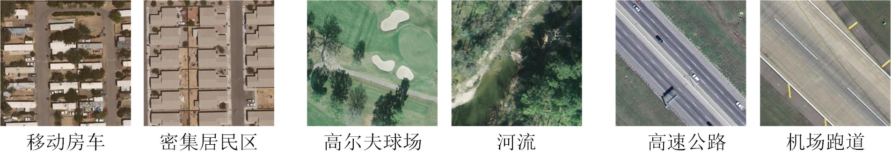
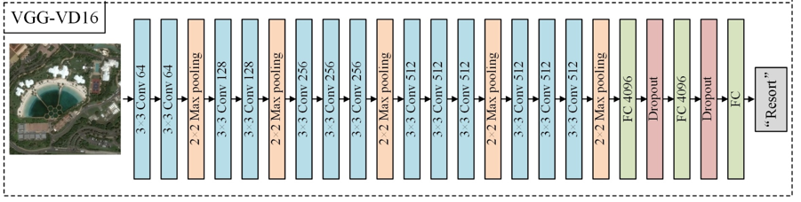
主要研究工作：高分辨率遥感图像场景分类
高分辨率遥感场景分类研究
场景分类面临的挑战：场景类别丰富，类内差异大/类间差异小、存在“语义鸿沟”
基于深度学习的特征提取方法能够有效提取复杂场景的高阶鉴别特征
深度模型特征提取面临困难：地物结构及分布复杂多变、可用标记样本不足等。

Slide 33
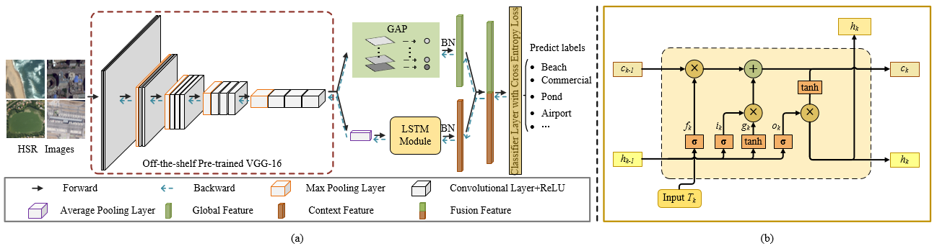
主要研究工作：高分辨率遥感图像场景分类
高分辨率遥感场景分类研究
关键问题一：如何充分有效地挖掘高分遥感图像包含的信息?
利用长短期记忆网络（LSTM）的记忆功能，结合深度学习的高阶特征提取能力，提出结合上下文信息的深度神经网络模型，融合了高分图像的全局信息和上下文信息。
网络框架
LSTM模型
[1] H. Huang* and K. Xu, “Combing triple-part features of convolutional neural networks for scene classification in remote sensing,” Remote Sens., vol. 11, no. 14, pp. 1687, Jul. 2019. (中科院SCI 二区,IF: 4.509)
[2] P. Deng, H. Huang*, and K. Xu, “A deep neural network combined with context features for remote sensing scene classification,” IEEE Geosci. Remote Sens. Lett., pp. 1-5, Aug. 2020. doi: 10.1109/LGRS.2020.3016769. (SCI 二区, IF: 3.833)

Slide 34


主要研究工作：高分辨率遥感图像场景分类
高分辨率遥感场景分类研究
实验结果：提高高分场景分类的分类精度
消融实验
方法对比
在不同训练样本比例和模型下，提出方法的精度比其他方法的精度提高均超过1%

Slide 35

主要研究工作：高分辨率遥感图像场景分类
高分辨率遥感场景分类研究
关键问题二：如何提取大尺寸图像的特征并缓解模型过拟合？
已标注遥感数据量严重缺乏，容易产生过拟合现象，导致模型泛化能力受限。
不同数据集样本尺寸存在差异(如AID为600×600 pixels)，直接缩放到224×224会损失大量有用信息。
[1] K. Xu, H. Huang*, P. Deng, and G. Shi, “Two-stream feature aggregation deep neural network for scene classification of remote sensing images,” Inf. Sci., vol. 539, pp. 250-268, Oct. 2020. (中科院二区，IF: 5.91)

Slide 36

主要研究工作：高分辨率遥感图像场景分类
高分辨率遥感场景分类研究
研究思路三：如何充分提取深度模型多层鉴别特征？
构建端到端的深度模型，有效利用多层卷积特征
深度模型不同卷积层包含不同层次的信息
[1] K. Xu, H. Huang*, Y. Li, and G. Shi, “Multilayer feature fusion network for scene classification in remote sensing,” IEEE Geosci. Remote Sens. Lett., pp. 1-5, Jan. 2020. doi: 10.1109/LGRS.2019.2960026. (中科院二区，IF: 3.833)

Slide 37

主要研究工作：高分辨率遥感图像场景分类
高分辨率遥感场景分类研究
实验结果：充分利用深度模型多层鉴别特征
(a) The training rate is 20% on AID dataset
(b) The training rate is 10 % on NWPU-RESISC45 dataset
深层卷积特征相比浅层卷积特征具有更好的鉴别能力；
与单卷积层的特征相比，多层特征融合包含多种信息，通过融合可以互相补充。

Slide 38



代表性工作：智能医学影像分析
智能医学影像分析研究背景
目前临床肺癌亚型分类主要依靠的是病理活检，但其属于有创检查，会伴随疼痛和出血，甚至导致患者出现感染、休克和死亡等并发症的发生，且器官整体的病变情况的评估受限于活检样本的大小。
此外，需要根据肿瘤的基因突变检测结果来决定患者是否接受靶向治疗以及具体的靶向治疗方案。但肿瘤具有时间和空间异质性，其在活检或侵入性手术所获得标本的基因检测结果往往只能反映小部分肿瘤组织在检查时间点的局部特性，且基因检测检查费用昂贵，给患者带来沉重的经济负担。

Slide 39


代表性工作：智能医学影像分析
智能医学影像分析存在的挑战
全面定量评估肿瘤异质性问题
高质量数据稀少问题
预测模型可解释性不足问题
多域难以对齐问题
运用影像组学对肿瘤进行全方位分析
运用深度迁移模型将知识进行迁移
提出可解释模型对预测结果进行解释
提出域匹配对齐模型将迁移模型配准

Slide 40


代表性工作：智能医学影像分析
智能医学影像处理方法
关键问题一：如何在CT图像中对肺部肿瘤进行有效分割
基于U-Net++提出了Improved U-Net++网络结构，创新点就在于使用权重块(Weighted Block)接在每一层的分割图(Segmentation Map)后面用于学习每一层分割图的权重。最终将所有层的分割图融合得到最终的分割结果。
[1] 黄鸿*， 吕容飞, et al, “基于改进U-Net++的CT影像肺结节分割算法,” 光子学报, (EI)

Slide 41

代表性工作：智能医学影像分析
智能医学影像处理方法
关键问题二：医学标记数据及难获取，但获取少量的标记样本较容易，如何在自监督学习中有效利用这部分少量的重要标记样本
在3D Unet网络上新加了一路decoder网络即重建网络，两路重建网络共享特征提取网络。用未注释图像训练得到的参数初始化特征提取网络与两路重建网络，第一路重建网络仍对应未注释图像的重建图像输出，注释图像的重建图像则从第二路重建网络输出。用加权损失函数对多任务自监督学习过程进行评估。

Slide 42

代表性工作：智能医学影像分析
智能医学影像处理方法
自监督训练完成后迁移学习用于肺结节良恶性分类
[1] 黄鸿*. 彭超, “基于部分注释CT图像的自监督迁移学习肺结节分类,” 光学学报., vol. 40, no. 18, pp. 181003, Jul. 2020. (EI收录)

Slide 43
代表性工作：智能医学影像分析
自监督迁移学习肺结节良恶性分类——实验结果
用训练好的自监督网络模型进行迁移学习分类实验，添加不同数目的全连接层(Fully Connected Layers, FC)会改变网络深度直接影响网络对数据的拟合度，进而影响分类精度。为了验证本文方法最佳的全连接层数，本文选择全连接层的层数1、2和3进行了对比实验。
Number | Model | ACC | SEN | SPE | AUC
FC = 1 | Scratch Self-supervised Ours | 0.815±0.018 0.828±0.001 0.843±0.039 | 0.698±0.065 0.684±0.113 0.754±0.103 | 0.908±0.046 0.903±0.043 0.914±0.020 | 0.879±0.022 0.895±0.008 0.924±0.015
FC = 2 | Scratch Self-supervised Ours | 0.817±0.018 0.864±0.013 0.886±0.009 | 0.751±0.080 0.812±0.048 0.839±0.054 | 0.867±0.054 0.903±0.050 0.920±0.044 | 0.870±0.026 0.915±0.009 0.929±0.016
FC = 3 | Scratch Self-supervised Ours | 0.819±0.048 0.830±0.025 0.841±0.049 | 0.767±0.011 0.768±0.068 0.855±0.030 | 0.861±0.065 0.877±0.057 0.831±0.100 | 0.878±0.039 0.905±0.030 0.906±0.038
Number | Scratch/s | Self-supervised/s | Ours/s
FC=1 | 5.04 | 4.31 | 4.34
FC=2 | 5.08 | 4.69 | 4.68
FC=3 | 5.34 | 4.87 | 5.39

Slide 44


代表性工作：智能医学影像分析
主持医学领域科研项目如下：
序号 | 时间 | 项目名称 | 项目来源 | 额度(万元)
1 | 2020 | 基于时空深度聚合网络的肺癌多模态影像精准诊断建模与验证 | 重庆大学访问学者基金项目 | 5
2 | 2019 | 基于深度迁移学习的肺部CT鳞腺癌分类及基因突变预测 | 重庆市科卫联合医学科研项目 | 10
3 | 2019 | 基于肺部CT深度流形对齐的NSCLC脑转移预测模型的构建和验证 | 重庆大学中央高校基本科研项目 | 30
医学领域竞赛获奖：
江苏大数据开发与应用大赛，医疗卫生赛道，病理分割项目全国第二名

Slide 45





主要研究工作：视频目标识别追踪
高分辨率遥感场景分类研究
视频目标识别追踪研究背景
视觉目标跟踪算法研究 ：随着计算机视觉技术的迅猛发展，基于视频的目标跟踪算法也成为国内外各研究所和高校的研究热点。目标跟踪技术通常依据视频中的目标与背景信息，构建一个鲁棒性的模型对视频中目标的形状、大小、位置、轨迹等运动状态进行预测，可以服务于移动目标的行为预测、行为理解与分析，进而完成更高级的任务。目标跟踪目前的应用领域非常广泛，包括视频监控、无人驾驶、军事精准制导、无人机侦查、智能交通和人机交互等多个领域，具有重要的研究价值。

Slide 46




主要研究工作：视频目标识别追踪
高分辨率遥感场景分类研究
视频目标识别追踪领域关键问题
目标跟踪的面临的挑战：目标外观变化、光照变化、目标尺度变化、遮挡与移出视野等。
外观变化
光照变化
尺度变化
遮挡
目标跟踪的基本流程：运动模型、特征模型、观测模型和在线更新。

Slide 47

主要研究工作：视频目标识别追踪
视频目标识别追踪研究思路
利用离线训练的深度卷积神经网络构建目标的特征模型
提出一种尺度自适应粒子滤波器对目标进行跟踪
[1] Tang Y, Liu Y, Huang H*, ,et al. A Scale-Adaptive Particle Filter Tracking Algorithm Based on Offline Trained Multi-Domain Deep Network[J]. IEEE Access, 2020, PP(99):1-1. (中科院二区，IF：4.076)

Slide 48




主要研究工作：视频目标识别追踪
高分辨率遥感场景分类研究
视频目标识别追踪实验结果
OTB-100数据集
UAV123数据集
LASOT数据集
OTB-100数据集精确度和成功率对比（MDSPF）
UAV123数据集精确度和成功率对比（MDSPF）
OTB-100数据集效果对比
LASOT数据集精确度和成功率对比（MDSPF）

Slide 49
汇报提纲
一
团队基本情况
二
重点研究工作
三
人才培养介绍

Slide 50
人才培养：团队学生情况简介
图像信息处理研究室自2009年成立以来，在多位老师的协同指导下，共培养博士研究生9人，硕士研究生29人。本团队学生具备良好的思想道德素养和专业知识技能，不仅在学习阶段取得了优异的科研成果，在毕业后也成为各行业的优秀专业技术人才，为社会发展做出贡献。
博士研究生
毕业 | 在读
2 人 | 7 人
硕士研究生
毕业 | 在读
15 人 | 14人

Slide 51

团队基本情况：研究成员组成
优秀毕业博士生
罗甫林，武汉大学副研究员
2016年12月毕业于重庆大学光电工程学院，博士导师：黄鸿教授
主要从事遥感影像处理、模式识别与机器学习等方面研究。
主持国家青年基金1项、国家自然科学基金面上项目1项、博士后基金3项、自主课题1项、重点实验室开放基金4项、重庆市研究生创新基金1项，参与国家重点研发计划1项(个人经费80万元)、国家自然科学基金4项、省部级项目1项，个人项目总经费达到250余万元。
发表学术论文26篇，其中SCI 11篇(第一/通信8篇)、EI 9篇(第一/通信6篇)、EI会议4篇(第一/通信2篇)，申请发明专利10项(授权4项)，在投一作/通信SCI 3篇
2018年获“重庆市优秀博士学位论文”，2017年获“第二届全国博士后创新人才计划”(入选当年全国仅300人)，2016年获“重庆大学优秀毕业研究生”，2016年获得“博士研究生国家奖学金”，2015年获“重庆市优秀硕士学位论文”。

Slide 52

团队基本情况：研究成员组成
优秀毕业博士
石光耀，重庆邮电大学讲师
博士导师：黄鸿教授
2020年06月毕业于重庆大学光电工程学院，
主要从事遥感影像处理、人脸识别等方面研究。
以第一/第二作者已完成学术论文6篇: 其中发表SCI一区1篇(IEEE Transactions on Cybernetics, IF = 10.387)、发表SCI 二区2 篇(Remote Sensing, IF = 4.118； Neuro-computing, IF = 4.072)、发表SCI 三区1 篇(IEEE Geoscience and Remote Sensing Letters, IF = 3.534)、发表EI期刊论文1篇(测绘学报)、发表CSCD核心1篇(计算机应用研究)；申请发明专利5项，其中授权1项。
2020年获“重庆大学优秀毕业生” ，2018年在研究生争先创优活动中表现突出获“重庆大学优秀研究生”；2016年在研究生争先创优活动中表现突出获“重庆大学优秀研究生”；2015年获重庆大学研究生B等奖学金；2015年在共青团工作中表现突出获“重庆大学优秀共青团员”。

Slide 53
团队基本情况：研究成员组成
优秀毕业硕士
图像信息处理实验室目前培养硕士毕业生共15人。在硕士学习阶段发表了高水平的中文或英文学术期刊论文，或申请了发明专利，同时参与了不同领域的工程项目或科研课题，锻炼了实际工作中解决问题的能力，皆高标准地达到了毕业要求。
部分优秀毕业硕士生：
 | 毕业硕士 | 科研成果 | 工作去向
1 | 陈美利 | 1篇二区SCI，2篇EI，1项专利 | 中兴
2 | 郑新磊 | 3篇EI | 中电14所
3 | 杨娅琼 | 2篇EI，国家硕士研究生奖学金 | 重庆真测
4 | 王丽华 | 两篇EI | 昆明物理研究所
5 | 杨松 | 1篇SCI，1篇EI | 中兴
6 | 唐玉枭 | 两篇EI | 招商银行
7 | 张丽梅 | 两篇EI | 声光电

Slide 54
人才培养：在读学生情况
博士研究生
图像信息处理实验室目前在读博士生共7人，其中遥感图像处理领域4人，医学影像智能处理领域2人，视频目标识别追踪1人。本团队在培养博士的过程中不仅注重提高学生的科研理论水平，同时注重锻炼学生的科研实际操作能力。
部分优秀博士研究生
 | 毕业硕士 | 科研成果 | 项目
1 | 李政英 | 5篇SCI，1篇EI | 重庆市硕士创新训练项目
2 | 段宇乐 | 6篇SCI，1项发明专利 | 重庆市博士创新训练项目
3 | 徐科杰 | 3篇SCI，1篇EI | 重庆市博士创新训练项目
4 | 蒲春雨 | 2篇SCI | 重庆市博士创新训练项目
5 | 汤一明 | 1篇SCI | 重庆市博士创新训练项目
李政英和段宇乐博士分别获得2020年国家博士研究奖学金，同时李政英博士获得2020国家交流基金委公派出国博士生联合培养资格。

Slide 55



人才培养：在读学生情况
硕士研究生
图像信息处理实验室目前在读博士生共14人，其中研一学生4人，研二学生5人，研三学生5人。本团队培养的硕士研究生不仅具有良好的科研创新能力，同时具有较强的实践创新能力和人际交往能力能力，注重提升学生的综合素养。
部分优秀硕士研究生
邓培芳、吕容飞、彭超等学术在学院进行学术报告
王涛、赵若璇、兰洪勇等在2020江苏大数据与应用大赛中荣获全国第二名。

Slide 56
致谢
衷心感谢各位专家
请各位专家批评指正

